Slide 1
ФЛАГМАНСКАЯ ПРОГРАММА МЫ ПОМОГАЕМ Балахтинский район

Slide 2
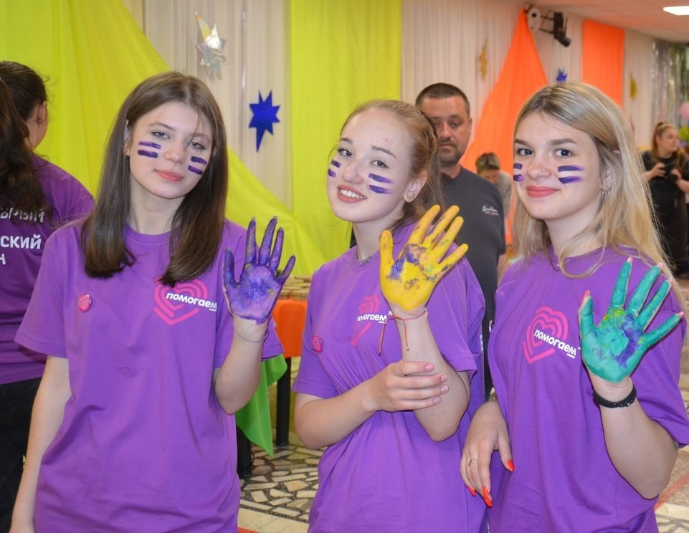
МЫ ПОМОГАЕМ
ФЛАГМАНСКАЯ ПРОГРАММА
направленная на формирование системы поддержки,
массовое вовлечение жителей Красноярского края
в добровольческую (волонтерскую) деятельность по различным направлениям

Slide 3
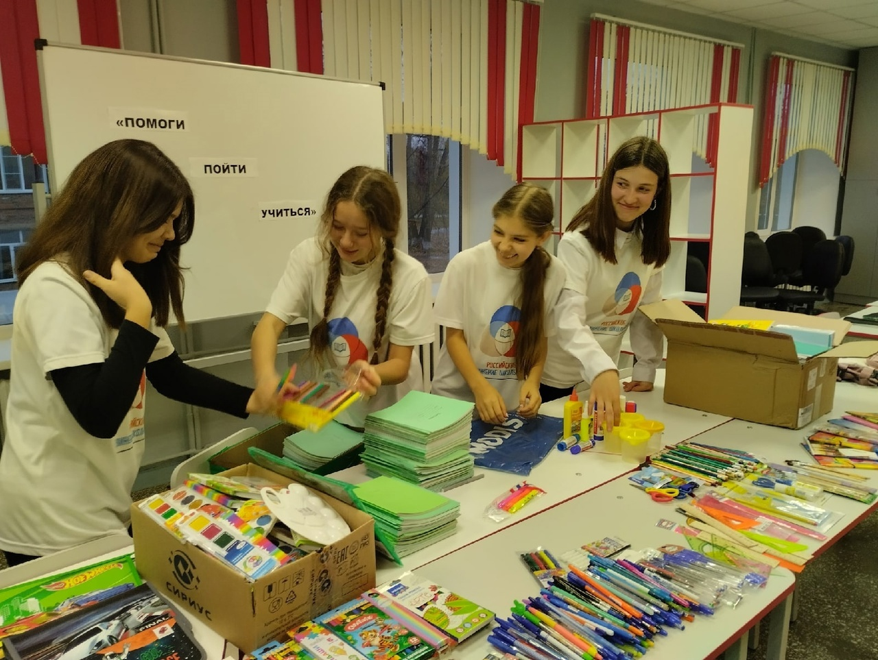
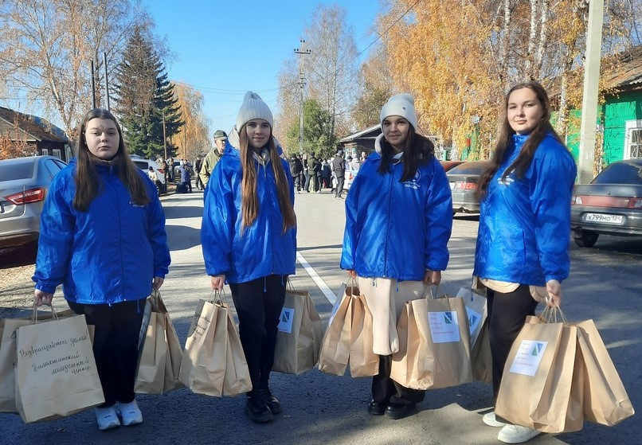
Краевые сетевые акции и мероприятия

Slide 5
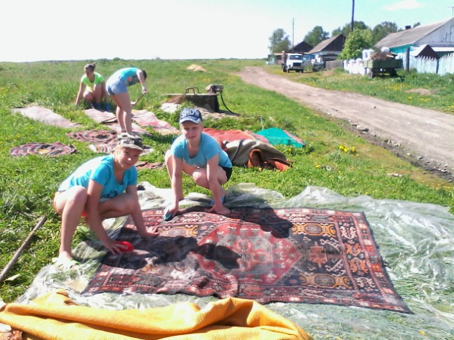
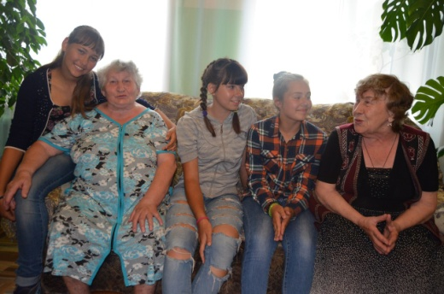
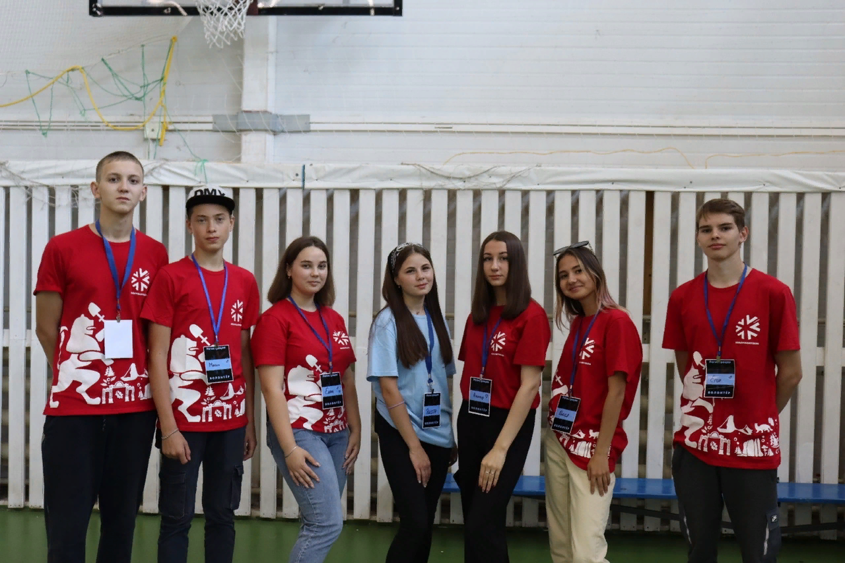
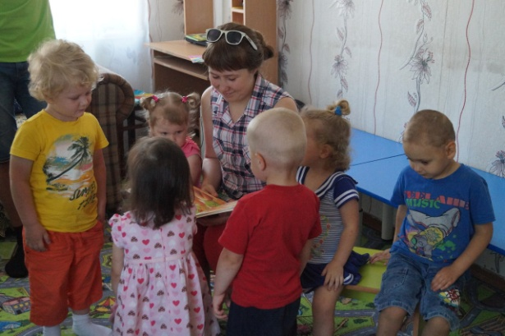
Основные проекты
Адресная помощь
Большая стирка
Добрый бейдж
Сказочные чтения

Slide 7
ПАРТНЕРЫ
ФП МЫ ПОМОГАЕМ
Центр социальной
защиты населения
Районный дом
культуры
Образовательные
учреждения
Сельские
администрации
ЦВР Ровесник
Школа искусств
Балахтинский аграрный техникум
ООО «Сибуголь»

Slide 8
Информационное освещение
Газета «Сельская новь» https://vk.com/selnov24
Социальные сети : https://vk.com/dobro_balachta
https://vk.com/krasvol_balachta
https://vk.com/bmc_24

